Slide 1
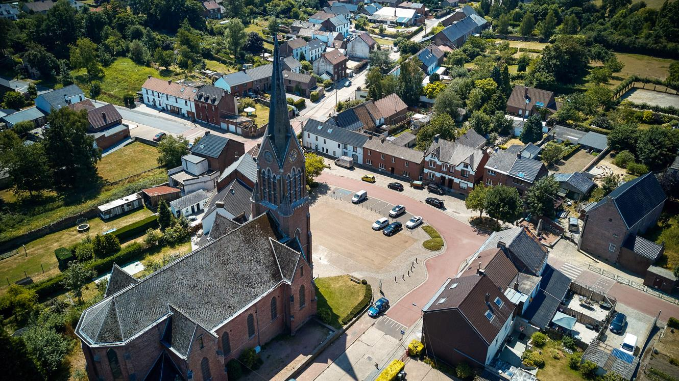
diagnostic de la situation existante et objectifs
Plan communal de Mobilité - Les Bons Villers
23/09/2021

Slide 2
Introduction
Accueil & remerciements
Retour des réunions en présentiel ! Vidéo en live sur FB + Site web
Thème de la réunion : Phase 1&2 du Plan communal de Mobilité
But de la réunion : présentation des phases par TRAJECT
Participation citoyenne : 41ème réunion citoyenne depuis janvier 2019
Temps de la réunion : 90’ à 120’

Slide 3
Déroulement de la réunion
Etat des lieux : introduction (5’)
Présentation par TRAJECT (45’ – 60’)
Questions/réponses (max 45’)
Les questions Facebook seront prises en compte

Slide 4
Ordre du jour
Présentation de Traject
L’Outil PCM
Présentation de la phase 1 : diagnostic
Présentation de la phase 2 : objectifs
Prochaines étapes

Slide 5
I. Présentation de traject

Slide 6
Présentation de traject
Bureau spécialisé en mobilité (depuis 1992)
À Gand et Bruxelles
> 30 collaborateurs
Personne de contact :
Haynes Jonathan
jha@traject.be
Licencié en Sciences Géographiques
15 ans en bureau d’études

Slide 7
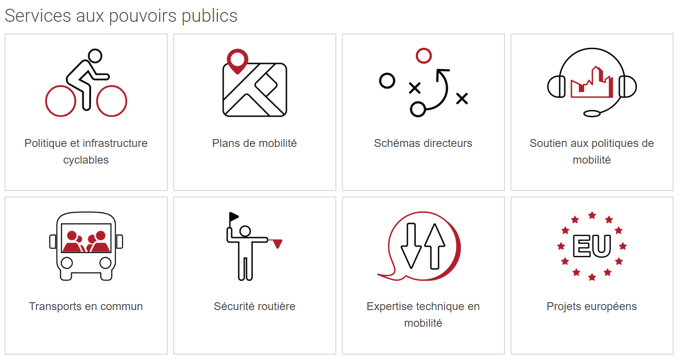
Présentation de traject

Slide 8
II. L’outil PCM

Slide 9
Objectif et déroulement
Ambitions du Schéma de Développement Communal
Janvier 2021 : lancement du premier PCM des Bons Villers
Définition
« Le PCM est un outil stratégique qui vise à faciliter la planification de la mobilité à l’échelle d’une commune. Il aide à améliorer l’accessibilité et la mobilité, la sécurité routière et le cadre de vie sur le territoire concerné ». (SPW)
Phase 1
Diagnostic de la situation existante
Phase 2
Définition des objectifs
Phase 1
Diagnostic de la situation existante
Phase 2
Définition des objectifs
Phase 3
Plan d’actions

Slide 10
suivi
Comité technique
Représentants de la Commune
Représentant de la CCATM
Représentants du Service Public de Wallonie
Représentants de la Province du Hainaut
Représentants de la Zone de police
Représentants du TEC
Représentants de l’ASBL Atingo (PMR)
Représentants de Tous à Pied
Représentants du GRACQ
…

Slide 11
SUIVI
Trajet de participation
Présentation Collège, CCATM, Conseil communal (P1-P2 / P3)
Consultation population
Présentation (P1-P2)
Enquête publique (P3)

Slide 12
Où en sommes-Nous ?
Etapes de consultation
Présentation population
Adoption par le Conseil Communal
Approbation par le CT
Approbation par le CT
Approbation par le CT
Phase 1 :
Diagnostic
Phase 2 :
Objectifs
Phase 3 :
Plan d’actions
Présentation CCATM
Consultation de la population (enquête publique)
Présentation CCATM
Présentation Conseil Communal

Slide 13
III. Présentation de la phase 1 : diagnostic

Slide 14
Phase 1 : diagnostic
Contexte général
Territoire et population
Déplacements à pied et PMR
Déplacements à vélo
Transport public et intermodalité
Circulation automobile
Sécurité routière
Charroi lourd
Mobilité scolaire
Services de mobilité et communication
Dynamique communale

Slide 15
Les outils de planification existants
CONTEXTE GÉNÉRAL
SCHEMA DE DEVELOPPEMENT DU TERRITOIRE WALLON (SDT)
STRATEGIE REGIONALE DE MOBILITE (SRM)
PLAN URBAIN DE MOBILITE DE L’AGGLOMERATION DE CHARLEROI
Outil amené à se développer prochainement
PLAN COMMUNAL DE MOBILITE (PCM)
SCHEMA DE DEVELOPPEMENT COMMUNAL (SDC)
- 2016 -
PROGRAMME COMMUNAL DE DEVELOPPEMENT RURAL (PCDR)
- 2017 -
Notes:
PCDR :
Court terme : valoriser les sentiers et chemins
Long terme : développer un système de rang scolaire; cheminement lent et partagé le long de la N567 (à Mellet), Réaménagement de voirie
SDC : Piste en vue de réduire le trafic de transit, d’améliorer les connexions en TP vers la gare de Luttre, définition d’un réseau cyclable

Slide 16
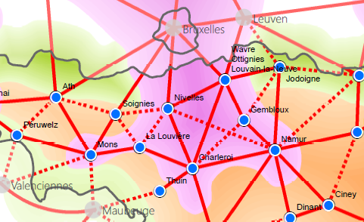
Situation générale
TERRITOIRE ET POPULATION
~ 10 000 habitants
SDT : Relation de dépendance pôles voisins (Charleroi et Nivelles surtout)

Slide 17
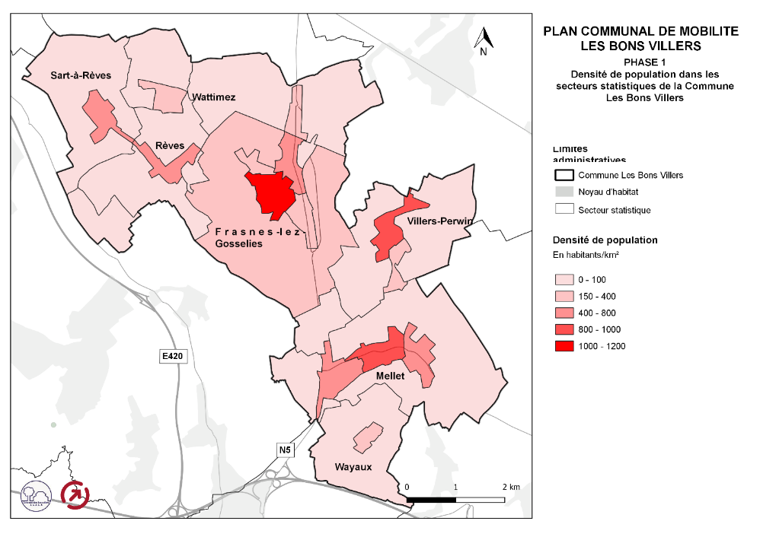
Typologie de la commune
TERRITOIRE ET POPULATION
Une commune …
Peu étendue
Densité de population similaire à la moyenne régionale
Rurale & agricole
5 villages
Notes:
Peu étendue (43 km²)
Densité de population (220 hab./km²) similaire à la moyenne régionale (215 hab./km²)
Rurale & agricole (80% de la surface tot.)
5 villages (Frasnes-lez-Gosselies le plus peuplé avec 36% de la population)

Slide 18
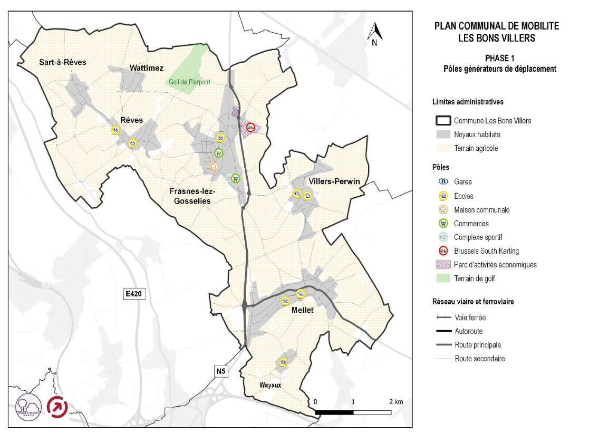
Pôles de déplacements et mobilité externe
TERRITOIRE ET POPULATION
Quelques pôles de déplacements sur le territoire
Dépendance pôles voisins
> Nombreux déplacements
Notes:
Quelques pôles de déplacements sur le territoire
2 petits parcs d’activité économique
8 établissement scolaires
Commerces, services, équipements d’intérêt public …
Essentiellement à Frasnes-lez-Gosselies
Services et équipements : Charleroi, Nivelles, Fleurus, OLLN, Bruxelles
Emploi : 80% de la population se rend à l’extérieur pour travailler (Charleroi 20%, RBC 16%, arrondi. Nivelles 20%)

Slide 19
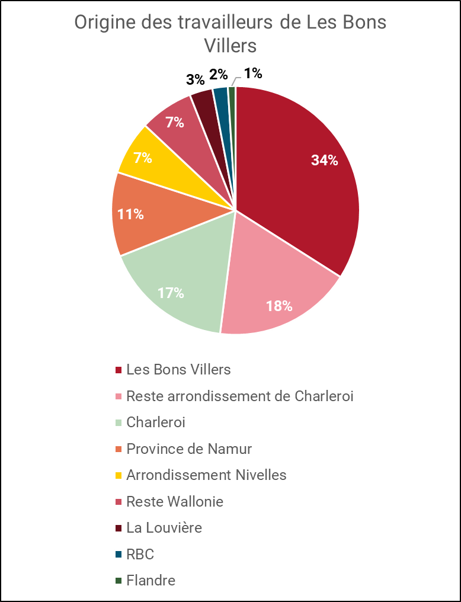
Pôles de déplacements et mobilité externe
TERRITOIRE ET POPULATION
… mais une commune qui attire aussi des personnes de l’extérieur
Seuls 34 % des travailleurs de LBV habitent la commune
Majorité des personnes externes viennent des alentours proches
Institut Sainte-Marie :
Majorité (65%) viennent de l’extérieur (Pont-à-Celles (30%), Genappe (11%), VLV (11%) )
Origine des travailleurs des Bons Villers
Source : census 2011

Slide 20
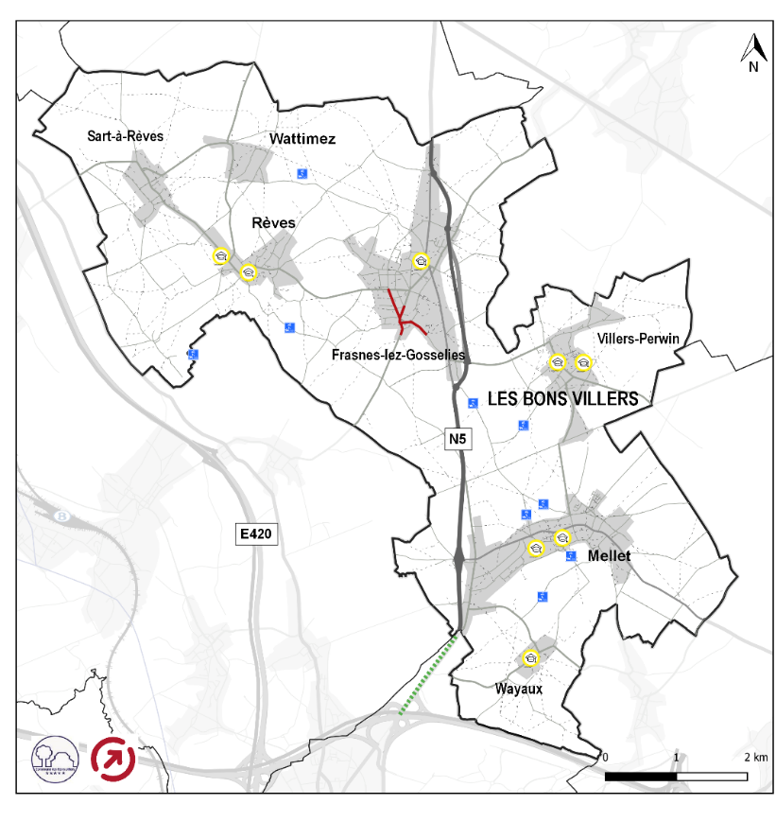
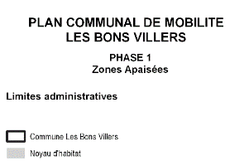
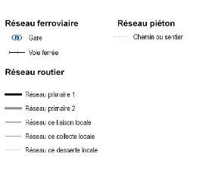
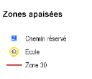
Zones apaisées
DÉPLACEMENTS À PIED ET PMR
Aux abords d’écoles
ET une dynamique entreprise : zone 30 à Frasnes-lez-Gosselies, chemins réservés…
Sentiers et ruelles
Des raccourcis sécurisés
Pas toujours suffisamment mis en valeur
Notes:
Zones apaisées :
Chemins réservés parfois encore empruntés par les voitures (ex : rue du Grand Blocus)
Sentiers et ruelles :
Des raccourcis pas suffisamment mis en valeur : seul le panneau d’interdiction destiné aux automobilistes interpelle et indique la présence de ces cheminements pour les piétons et cyclistes

Slide 21
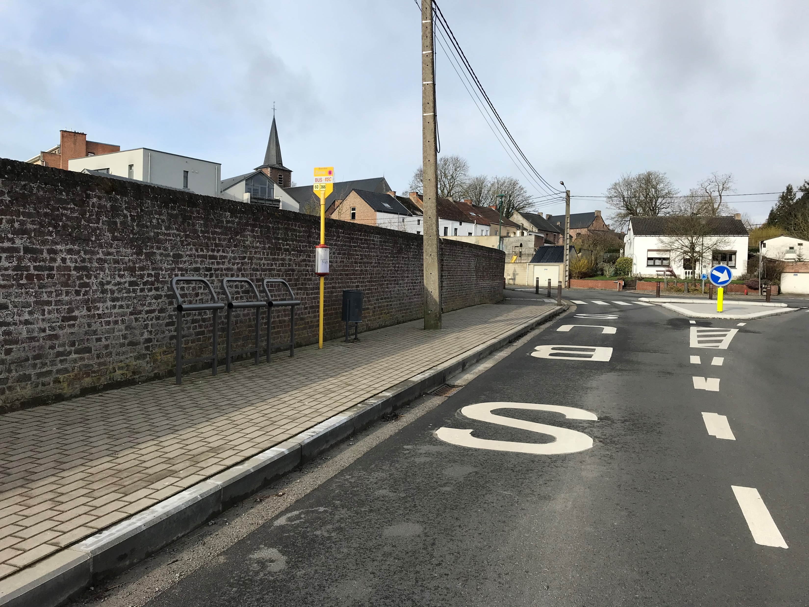
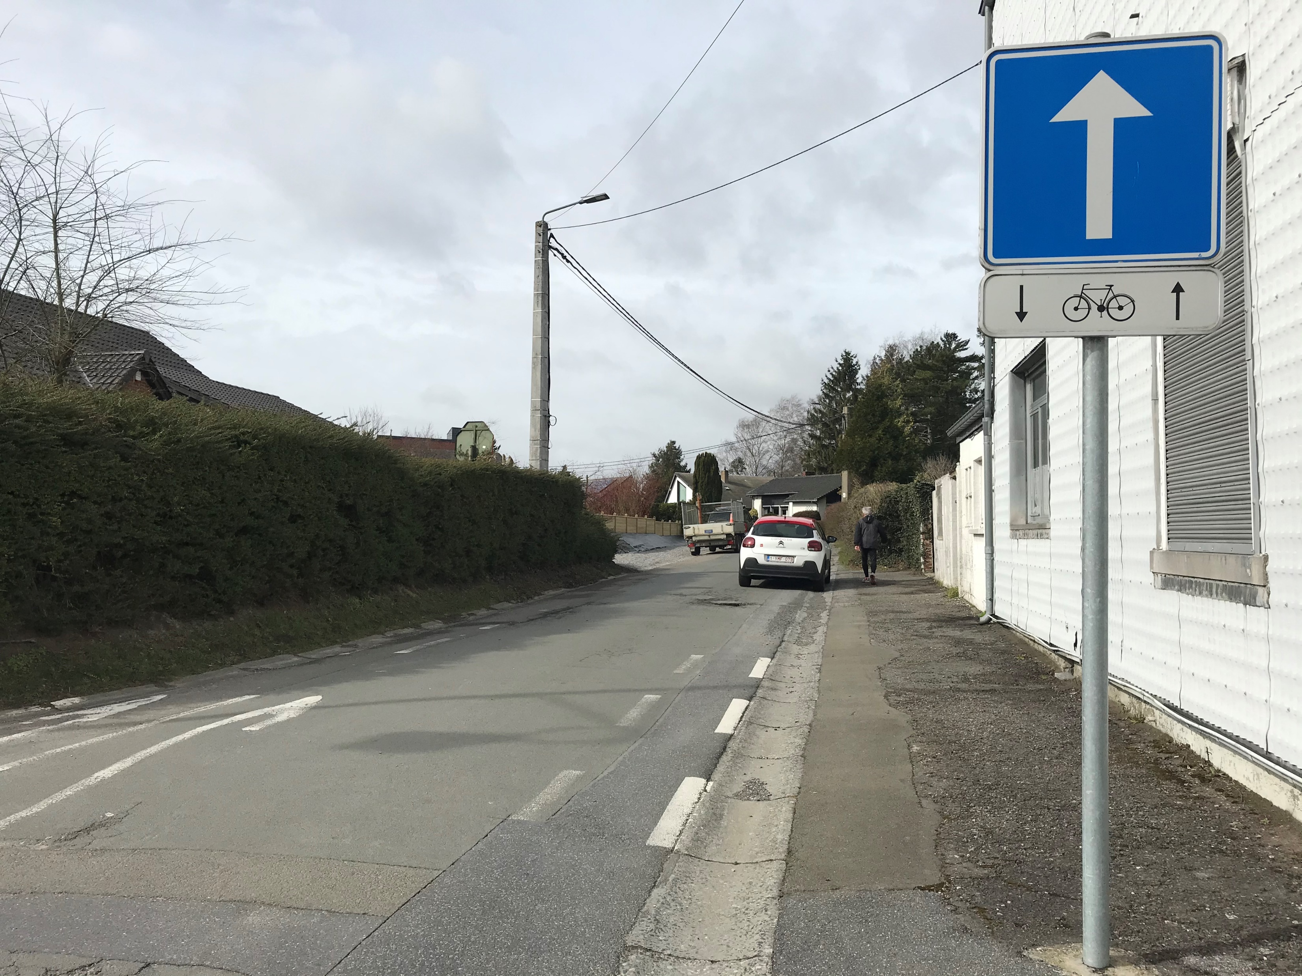
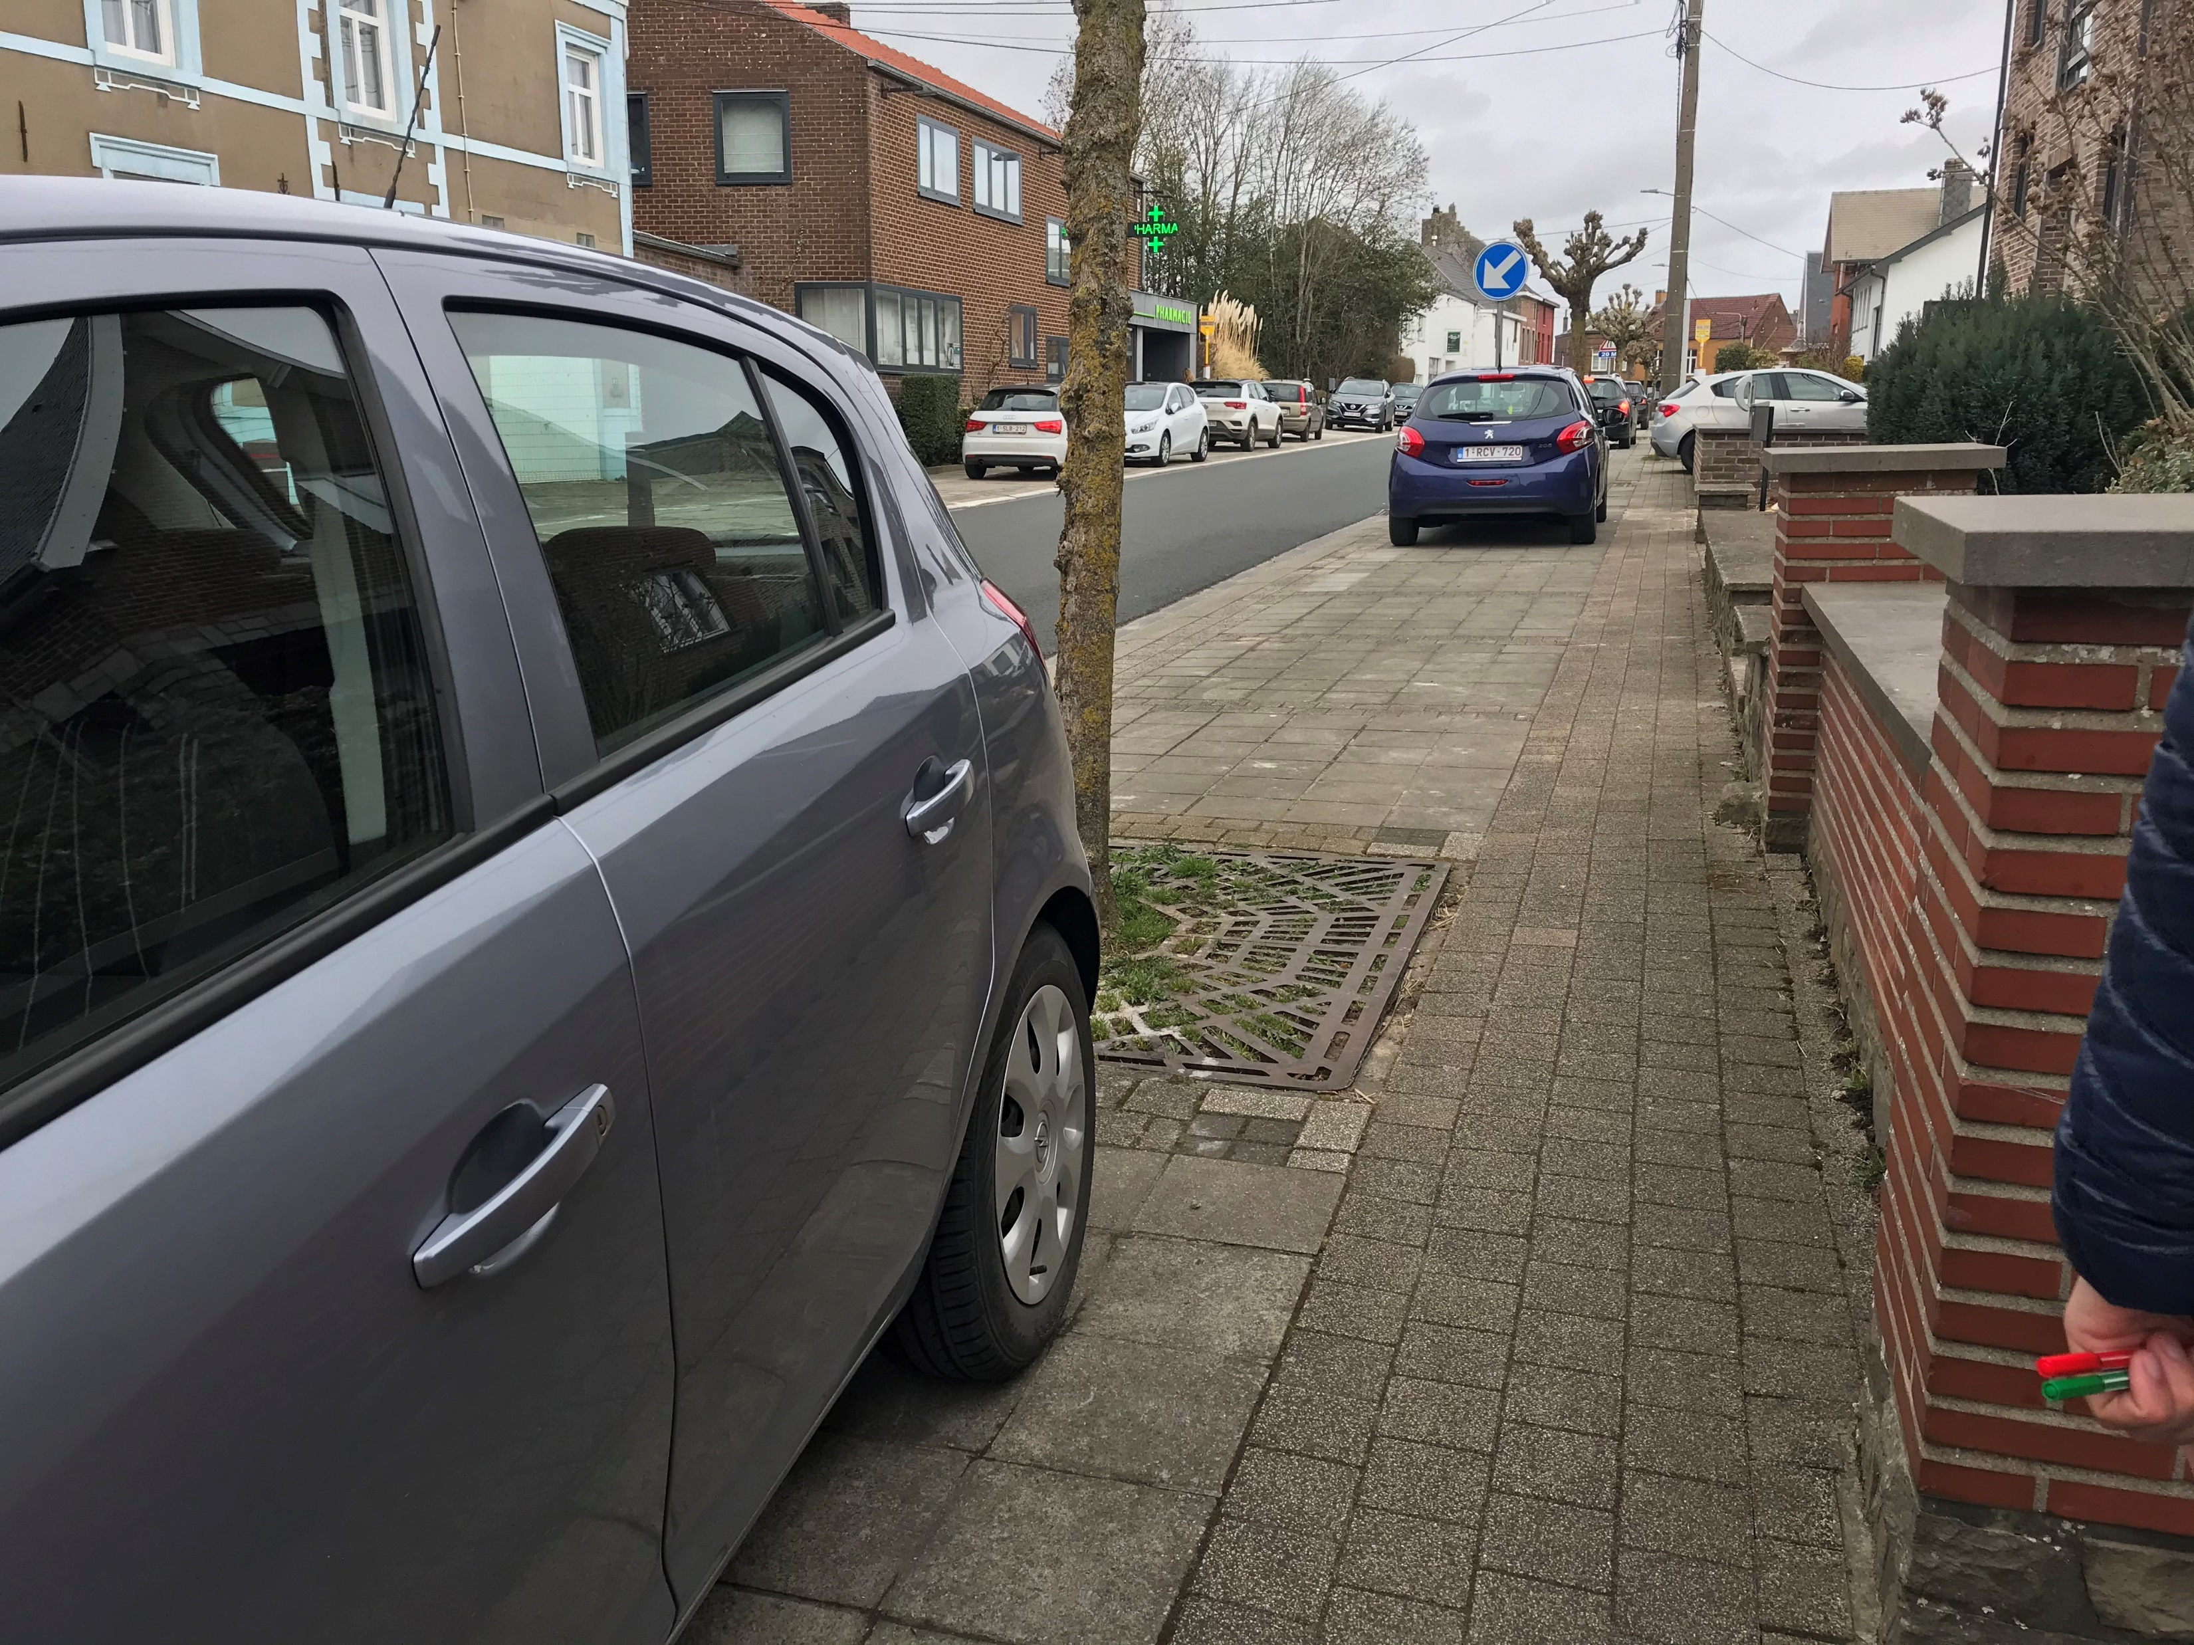
Cheminements piétons
DÉPLACEMENTS À PIED ET PMR
Des infrastructures existantes mais de qualité variable
Source : Traject
Source : Traject
Source : Traject
Déplacements pmr
Rue Jules Hoebeke - Rèves
Frasnes-lez-Gosselies
Frasnes-lez-Gosselies
Des espaces publics dans l’ensemble pas adaptés aux personnes à mobilité réduite
Notes:
Des infrastructures existantes mais de qualité variable :
De bons exemples : exemple ci-contre à Rèves
Trottoirs de meilleure qualité principalement à Frasnes-lez-Gosselies et abords d’écoles
Mais souvent infrastructures équivalentes à des accotements de plain-pied, avec largeur limitée
Déplacements pmr
Trottoirs étroits, parfois encombrés, pas de dalles podotactiles au droit des passages piétons…

Slide 22
La marche à pied comme mode de déplacement
DÉPLACEMENTS À PIED ET PMR
Pour aller à l’école :
Une part importante du fondamental : 20%
34% des élèves habitent < 1 km de l’école
Élève du secondaire : 5%
Pour aller au travail :
Peu utilisée par rapport à la voiture
MAIS ¼ des bonvillersois résidant et travaillant sur la commune, s’y rende à pied
Source : enquête réalisée auprès des écoles 2021
Source : diagnostic fédéral 2017
Seule l’école maternelle Saint-Martin (Villers-Perwin) n’a pas répondu à l’enquête
Pour d’autres motifs :
Mode emprunté pour d’autres déplacements sur le territoire (achat commerces de proximité, accès arrêt bus…)

Slide 23
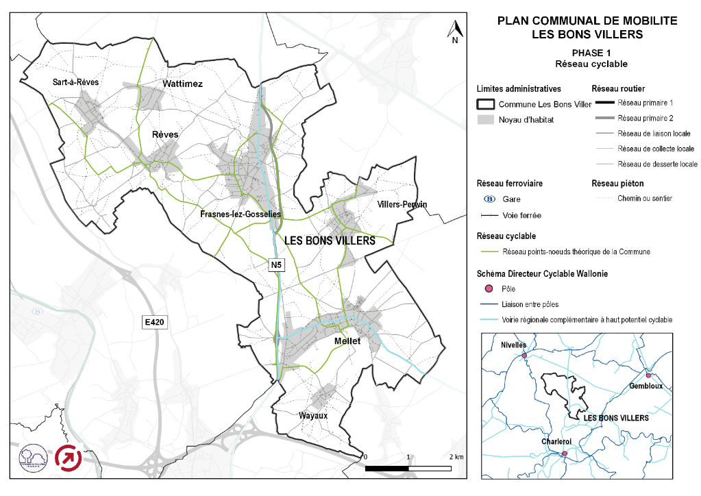
Réseau cyclable
DÉPLACEMENTS À VÉLO
Pas de réseau cyclable communal spécifiquement défini
MAIS réseau points-nœuds et voies régionales à haut potentiel cyclable (N5 et N567)
Notes:
Pas de réseau cyclable communal spécifiquement défini
Pas de RAVeL, réseau cyclable communal

Slide 24
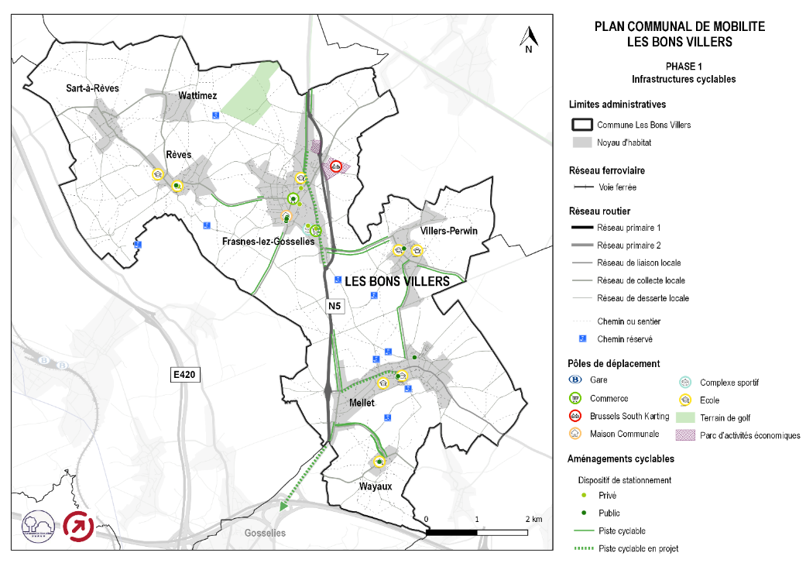
infrastructures cyclables
DÉPLACEMENTS À VÉLO
Plusieurs axes communaux pourvus d’infrastructures
Des initiatives favorables au vélo
Des axes régionaux à « haut-potentiel cyclable » dépourvus d’infrastructures cyclables
*SDCW : Schéma Directeur Cyclable pour la Wallonie
Notes:
Plusieurs axes communaux pourvus d’infrastructures
Permettant connexions entre villages
Mais pas toujours de bonne qualité / manque entretien
Des initiatives favorable au vélo
Chemins réservés, zone 30 à Frasnes, SUL …
Des axes régionaux à « haut-potentiel cyclable » dépourvus d’infrastructures cyclables
N5 et N567 sans aménagement malgré leur haut potentiel identifié dans le SDCW*
= axes particulièrement insécurisants pour les cyclistes

Slide 25
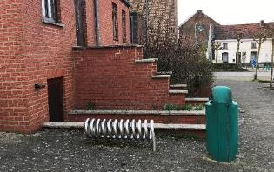
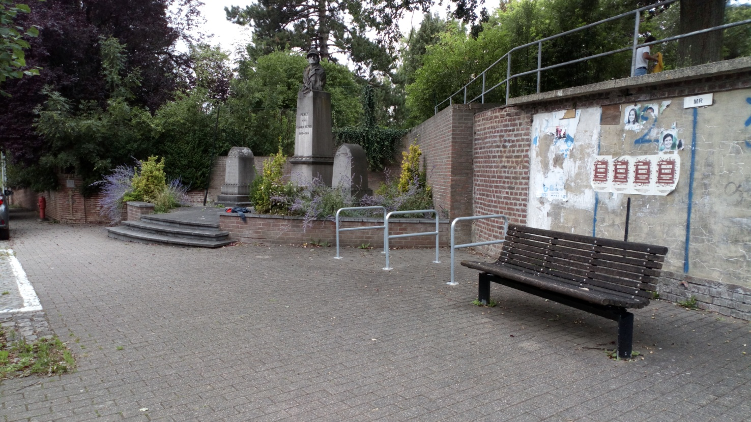
Dispositifs de stationnement vélo
DÉPLACEMENTS À VÉLO
Une offre déjà développée
Pouvant être renforcée et améliorée
Source : Traject
Frasnes-lez-Gosselies, administration communale
Source : GAL Pays des 4 Bras
Rèves, Institut Sainte-Marie
Notes:
Une offre déjà développée
Pouvant être renforcée et améliorée
Présence de « pince-roue » et de U-inversé
Composés de 2 à 3 dispositifs par emplacement
Dispositifs privés existants (Delhaize, banque Belfius…)

Slide 26
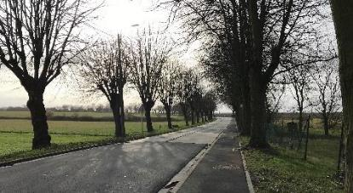
Principaux points noirs
DÉPLACEMENTS À VÉLO
Principalement situés au niveau des axes régionaux (N5 et N567)
Et des liaisons inter-villages
Source : Traject
Liaison entre Rèves et Frasnes-lez-Gosselies
Des projets
En traversée de Frasnes-lez-Gosselies : N5
En traversée de Mellet : N567
Vers Gosselies (Charleroi)
Notes:
Principalement situés au niveau des axes régionaux (N5 et N567)
Absence infrastructure, vitesses pratiquées
Et des liaisons inter-villages
Absence d’infrastructures à certains endroits
Ou présentes que d’un seul côté de la voirie
Manque d’entretien
Rond-point au pied de l’administration communale
Absence marquage au sol et infrastructure spécifique

Slide 27
Utilisation actuelle du vélo
DÉPLACEMENTS À VÉLO
Une pratique marginale sur le territoire
1/3 des élèves scolarisés aux Bons Villers habitent < 3 km de leur école
Proximité de pôles d’emplois (Frasnes-lez-Gosselies, aéropole de Gosselies, Nivelles, …) à bonne distance cyclable
Potentiel existant
Notes:
Une pratique marginale sur le territoire
2% des bonsvillersois prennent leur vélo pour se rendre au travail
1,5% (fondamental) et 1% (secondaire) pour aller à l’école
Source : diagnostic fédéral 2017 & enquêtes écoles
1/3 des élèves scolarisés aux Bons Villers habitent < 3 km de leur école
Proximité de pôles d’emplois (Frasnes-lez-Gosselies, aéropole de Gosselies, Nivelles, …) à bonne distance cyclable

Slide 28
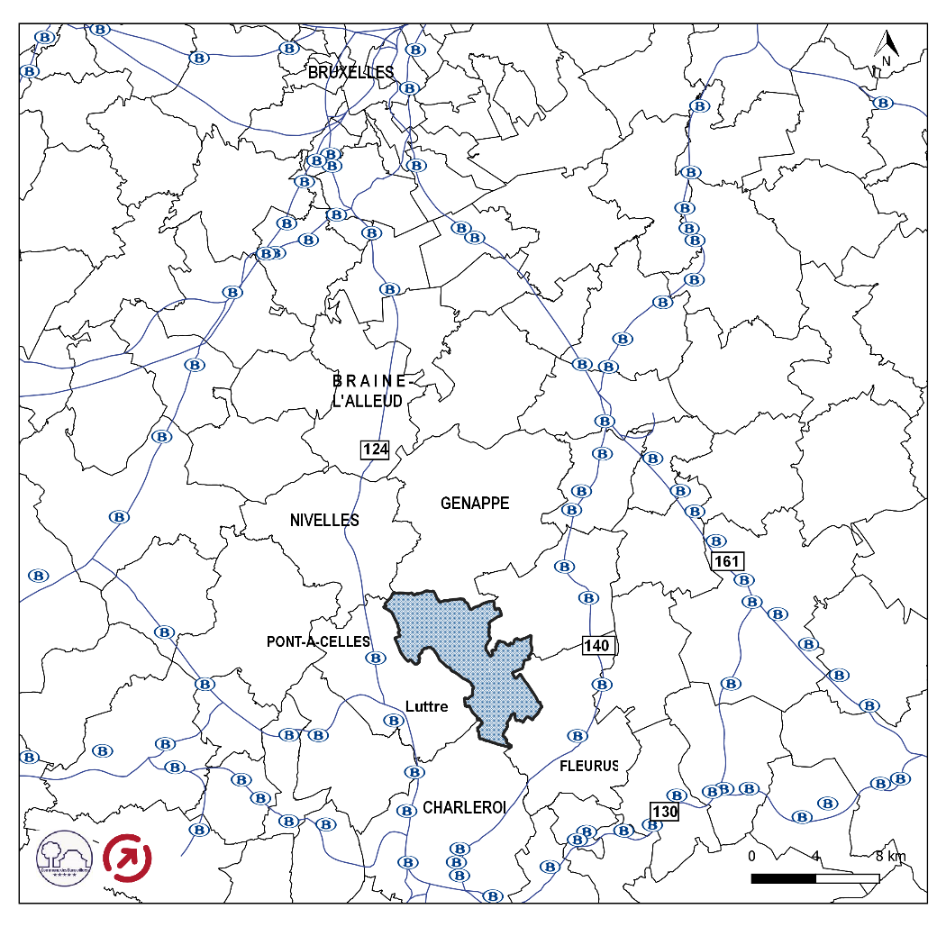
Offre ferroviaire
TRANSPORTS PUBLICS ET INTERMODALITÉ
Pas de desserte sur le territoire
Luttre : ligne 117 (Charleroi Sud – La Louvière Sud) et 124 (Bruxelles – Nivelles – Charleroi Sud)
Fleurus : ligne 140 (Charleroi Sud – Ottignies)
Charleroi-Sud : carrefour nombreuses lignes
Des connexions en bus vers les gares voisines, mais temps de parcours pas toujours attractifs

Slide 29
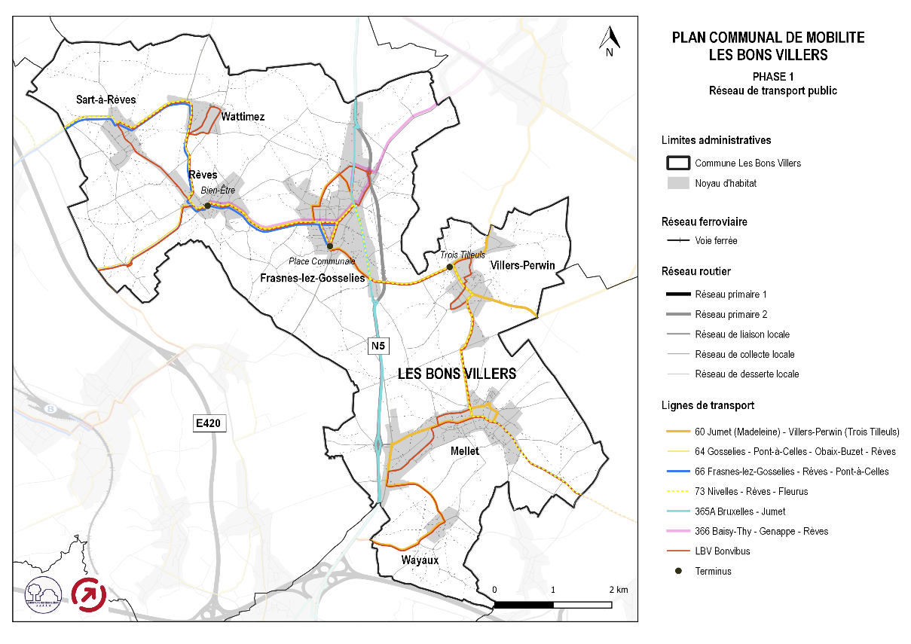
Réseau bus
TRANSPORTS PUBLICS ET INTERMODALITÉ
Des lignes structurantes régulières vers les pôles voisins (Charleroi, Bruxelles, Nivelles, Fleurus)
Offre limitée le samedi, presque inexistante le dimanche
Pas de ligne express sur le territoire
Une offre scolaire
3 lignes matin et soir, faible fréquence, principalement orientées vers Rèves
L73 passe dans tous les villages
Bonvibus
700 passagers/mois
Source : Commune LBV, 2021

Slide 30
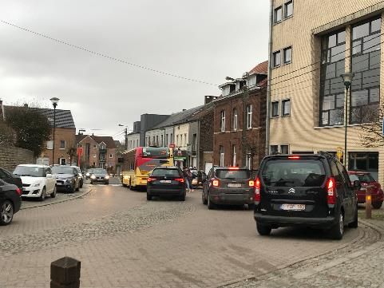
Dysfonctionnements du réseau bus
TRANSPORTS PUBLICS ET INTERMODALITÉ
Absence de liaisons régulières vers les parcs d’activité économique
Circulation des bus peu aisée aux abords de l’Institut Sainte-Marie aux heures d’entrée/ sorties des élèves
Source : Traject
Abords de l’Institut Sainte-Marie

Slide 31
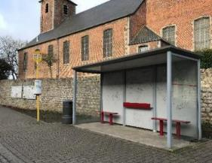
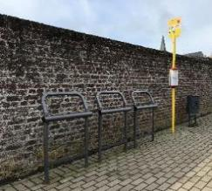
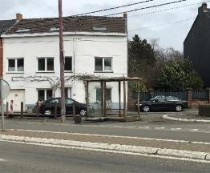
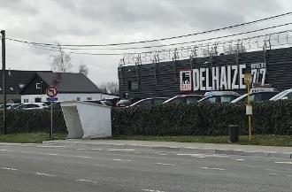
Arrêts de bus
TRANSPORTS PUBLICS ET INTERMODALITÉ
Les arrêts les plus fréquentés globalement équipés (revêtement en dur, abri, largeur suffisante…)
Source : Traject
Source : Traject
Source : Traject
Source : Traject
Arrêt Bien-Être - Rèves
Arrêt Bien-Être - Rèves
Arrêt Monument - Frasnes
Sentier de l’Empereur à Frasnes
Seul l’arrêt Rêves Bien-Être doté de dalles podotactiles
Pas de dispositifs stationnement vélo aux arrêts les plus fréquentés
Autres arrêts : souvent inconfortables, parfois insécurisants
Accessibilité PMR
De façon générale, les arrêts ne sont pas accessibles par les personnes à mobilité réduite.

Slide 32
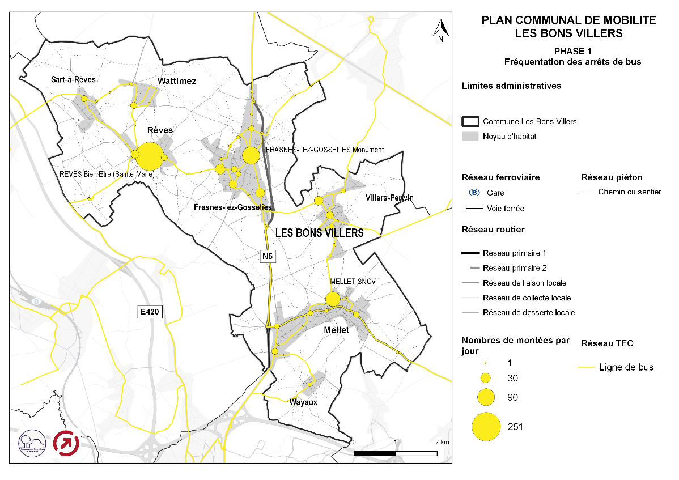
Fréquentation des arrêts
TRANSPORTS PUBLICS ET INTERMODALITÉ
Près de 750 montées/j au départ de LBV, en semaine
Source : TEC du BW et Charleroi, 2019
3 arrêts principaux
Notes:
Près de 750 montées/j au départ de LBV, en semaine
Source : TEC du BW et Charleroi, 2019
3 arrêts comptabilisent > 50% des montées journalières en semaine
Rèves Bien-Être : 251
Monument : 91
Mellet SNCV : 68

Slide 33
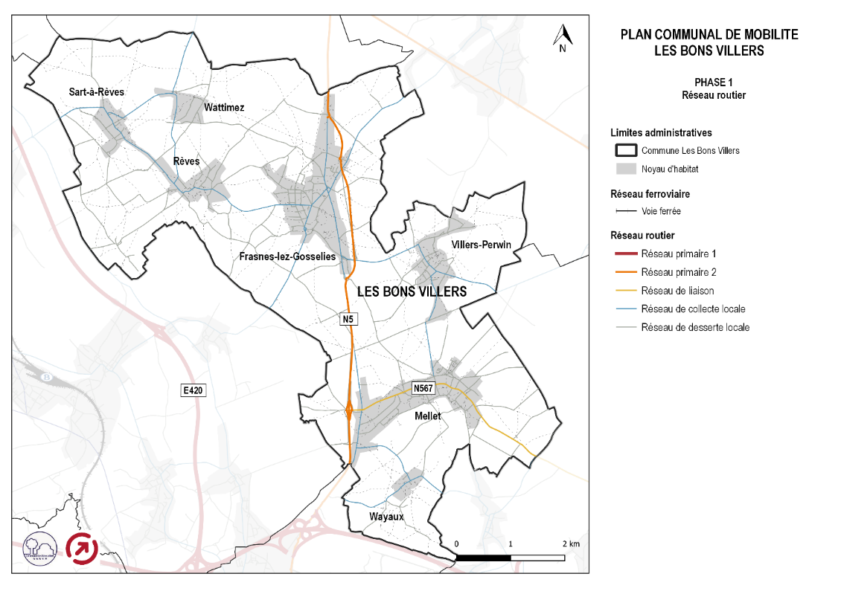
Accessibilité et structure du réseau routier
CIRCULATION AUTOMOBILE
Proximité 2 axes autoroutiers
E42 & E420
Axes régionaux
N5 & N567 (N586)
Et voies de collectes
Notes:
Proximité 2 axes autoroutiers
E42 (connexion dorsale wallonne) et E420 (connexion Bruxelles- Nivelles- Charleroi)
Axes régionaux
N5 : Connexion Charleroi, Genappe, pôle Braine-l’Alleud – Waterloo et Bruxelles
Connexion vers N93 et N25
N567 et voies de collectes : axes de liaisons vers pôles secondaires voisins et desserte villages

Slide 34
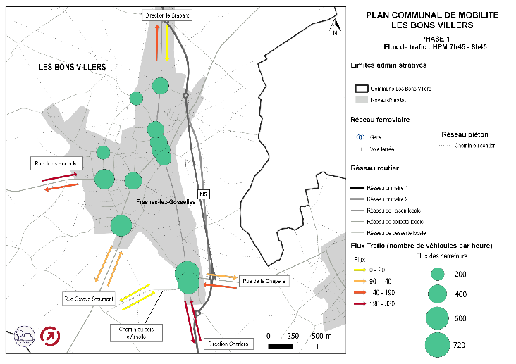
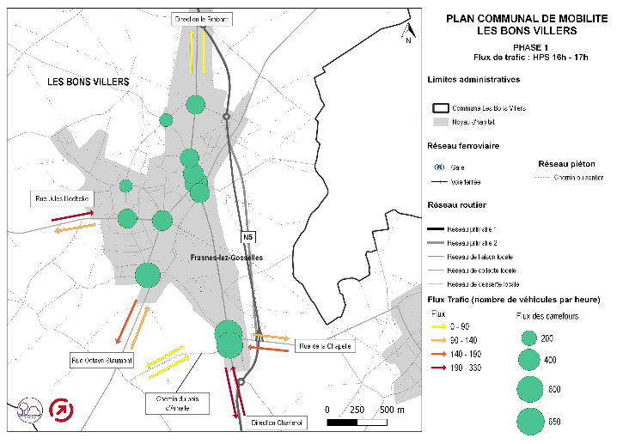
Utilisation du réseau et dysfonctionnements
CIRCULATION AUTOMOBILE
Pas de données récentes sur l’utilisation du réseau régional
Globalement, pas de problème de congestion sensible, ni de dysfonctionnement en particulier
Des données déjà disponibles à Frasnes-lez-Gosselies (flux entrants et sortants)
Village générant déplacements mais aussi victime trafic de transit

Slide 35
Utilisation du réseau et dysfonctionnements
CIRCULATION AUTOMOBILE
Des villages soumis à un trafic de transit interne à la commune
Liés aux déplacements entre les villages
Lié à ses pôles de déplacements (Institut Sainte-Marie notamment)
Trafic de transit supra-communal
Et à la configuration du réseau routier à plus grande échelle (liaison vers la E420)

Slide 36
Utilisation actuelle de la voiture
CIRCULATION AUTOMOBILE
La voiture comme moyen de transport principal sur la commune
Pour aller au travail (60 à 80%)
Pour aller à l’école (cf. mobilité scolaire)
Source : diagnostic féréral 2017

Slide 37
Accidentologie & zones accidentogènes
SÉCURITÉ ROUTIÈRE
Une diminution des accidents avec dégâts corporels ces 10 dernières années
Pas de réels points noirs sur la commune
Source : IWEPS - 2020

Slide 38
Vitesse de circulation
SÉCURITÉ ROUTIÈRE
Rue concernée | Seuil de vitesse (km/h) | Vmax (km/h) | V85 (km/h) | Excès de vitesse (km/h)
Rue d’en dessous | 30 | 55 | 35 | 40%
Rue Vanbeneden | 50 | 98 | 38 | 0.5%
Rue du Warchais entre n°8 et 14 | 50 | 106 | 49 | 13%
Rue Sart-Haut | 50 | 97 | 49 | 10%
Rue Albert 1er | 50 | 132 | 44 | 4%
Rue de Chassart n°37 | 50 | 97 | 51 | 17%
Rue de la Chapelle 33 | 50 | 81 | 45 | 5%
Rue de la Station 228 | 50 | 134 | 55 | 24%
Avenue Stassart | 50 | 143 | 60 | 50%
Rue de Fleurus 75 | 50 | 166 | 65 | 55%
Rue Sart-Dames-Avelines 49 | 50 | 118 | 66 | 66%
Chaussée de Bruxelles | 50 | 132 | 67 | 71%
Rue JB Loriaux n°3 | 30 | 84 | 50 | 89%
D’importants excès de vitesse à certains endroits
Parfois liés au profil de la voirie
…malgré de nombreuses entrées d’agglomération déjà marquées, d’autres demeurent (rue Sart-Dames-Avelines)
Relevé de vitesse sur un échantillon de voiries communales aux Bons Villers
Source : Comptages transmis par la Commune, 2017 - 2019

Slide 39
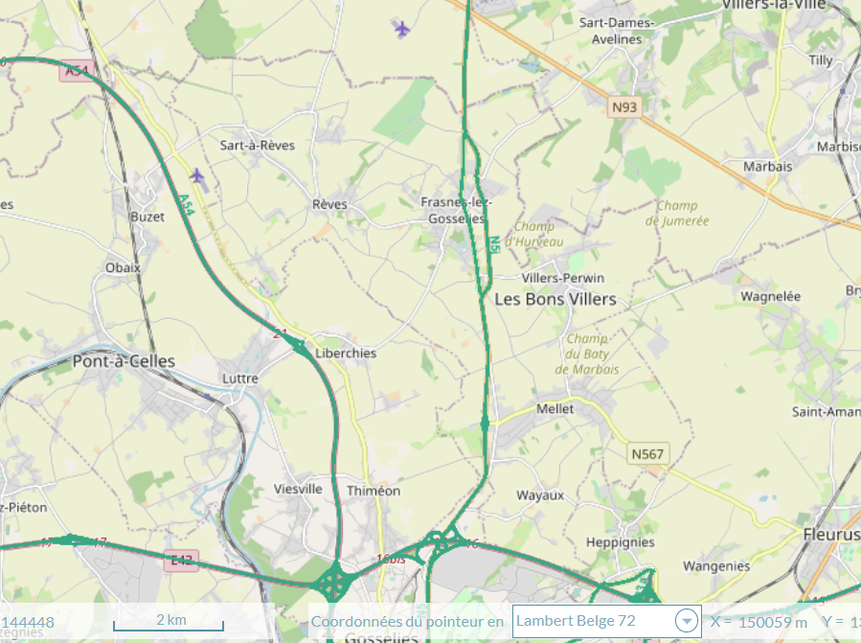
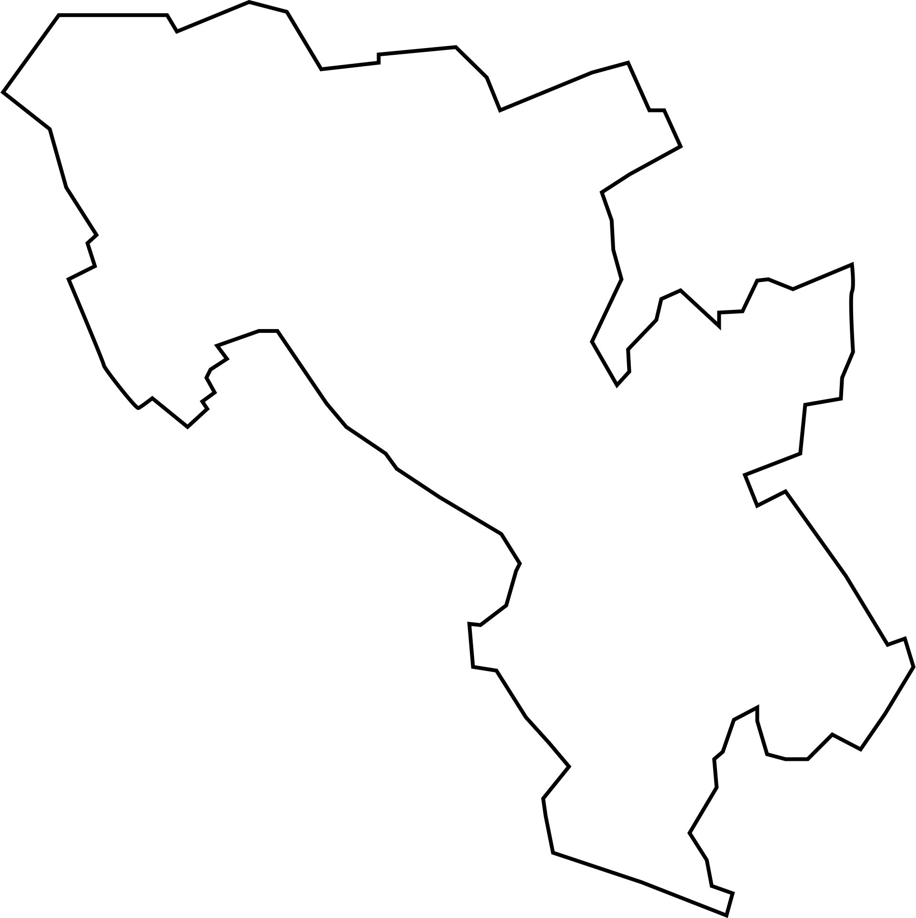
Pôles générateurs de trafic lourd & dysfonctionnements
CHARROI LOURD
Deux petits pôles d’activité économique au nord du territoire accessibles depuis la N5
-Bonne accessibilité par le réseau routier
-Configuration du réseau routier structurant favorable au transit
Activité commerciale, génératrice de trafic lourd avec des itinéraires raccourcis dans les villages (dont Frasnes)
N5 reprise dans le réseau soumis au péage
By-pass de la taxe kilométrique via les villages
Activité agricole
Source : Walonmap
Réseau soumis à la taxe kilométrique

Slide 40
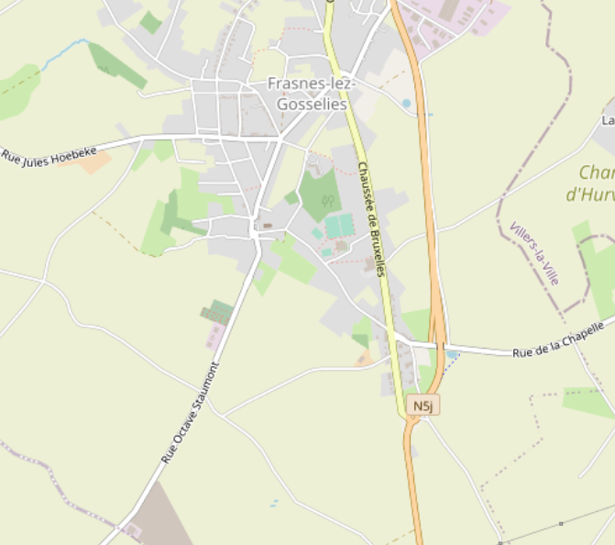
CHARROI LOURD
Des Réflexions
Déviation de la rue JB Loriaux par le Chemin du Bois d’Arnelle ?
Rue JB Loriaux
Chemin du Bois d’Arnelle
Projet de déviation de la rue JB Loriaux par le Chemin du Bois d’Arnelle

Slide 41
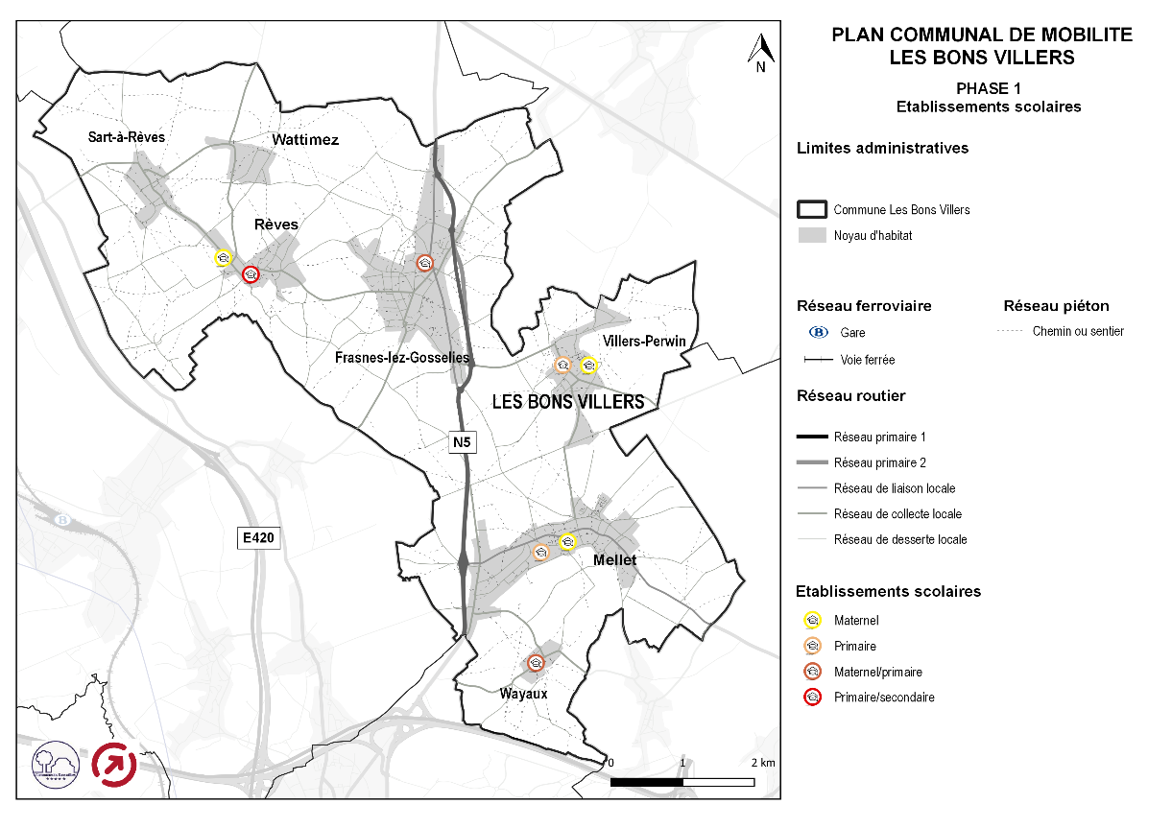
Population scolaire
MOBILITÉ SCOLAIRE
Une offre scolaire relativement complète pour une commune rurale
8 établissements dont 1 secondaire à Rèves

Slide 42
Mobilité scolaire - fondamental
MOBILITÉ SCOLAIRE
8 établissements maternels et primaires : 1300 élèves
60% sont originaires de LBV
Près de la moitié d’entre eux vivent < 3 km de l’école et >1/4 sont à moins de 1 km
Une forte utilisation de la voiture chez les élèves du fondamental
> ¾ se rendent à l’école en voiture
MAIS 1/5 s’y rend à pied
TP et vélo faiblement utilisés
Part modale des élèves en fondamental
Source : enquêtes réalisées auprès des écoles, 2021

Slide 43
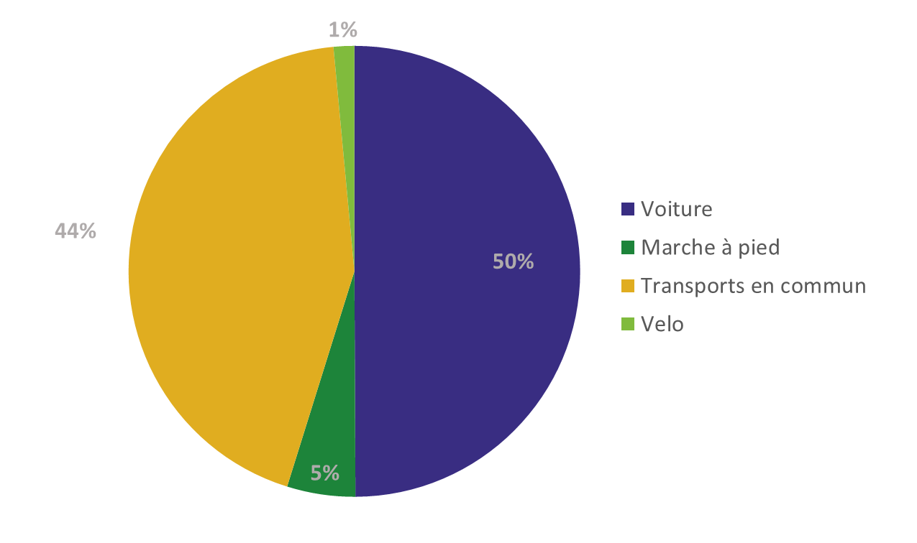
Mobilité scolaire - secondaire
MOBILITÉ SCOLAIRE
Institut Sainte-Marie :
750 écoliers
36% de LBV / 40% arrondissement de Charleroi / 24% arrondissement de Nivelles
Des déplacements majoritairement en voiture
50% prennent la voiture
MAIS 44% prennent les TP > très bonne desserte en bus de l’établissement (5 lignes à l’arrêt Bien-Être)
Part modale des élèves de l’Institut Sainte Marie
Source : enquêtes réalisées auprès des écoles, 2021

Slide 44
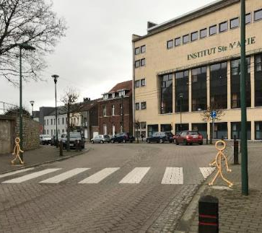
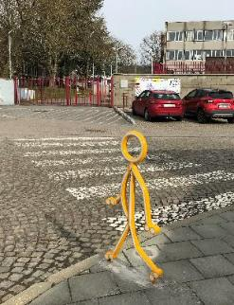
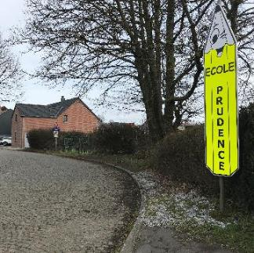
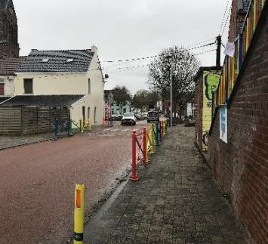
Visibilité & sécurité des abords d’école
MOBILITÉ SCOLAIRE
Des établissements scolaires marqués par des panneaux réglementaires
Une identité visuelle claire grâce à un mobilier urbain uniforme à l’échelle de la commune
Source : Traject
Source : Traject
Source : Traject
Source : Traject
Institut Bien-Être à Rèves
Ecole Les Bons Villers - Frasnes
Ecole Les bons Villers - Frasnes
Ecole A. Grumiaux - Villers-Perwin

Slide 45
accessibilité
MOBILITÉ SCOLAIRE
Accessibilité piétonne
Présence de trottoirs aux abords immédiats des écoles
Quelques exceptions (A. Grumiaux à Rèves, Mellet)
2. Accessibilité à vélo
Des voiries peu confortables pour aller à l’école
Et peu de dispositif de stationnement
3. Accessibilité en transport public
Rèves très bien desservi en bus
4. Accessibilité en voiture et stationnement
Une offre globalement présente au droit de toutes les écoles mais insuffisante aux heures d’entrées/ sorties de classe

Slide 46
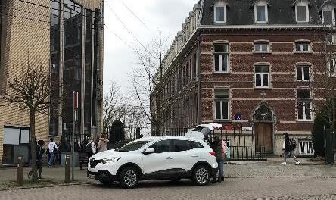
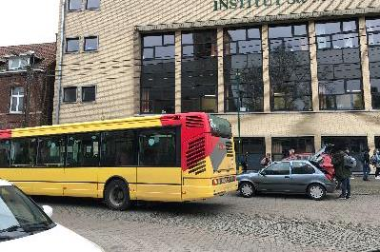
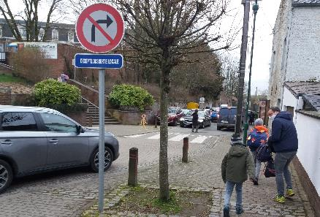
Gestion du stationnement
MOBILITÉ SCOLAIRE
Le cas de l’Institut Sainte-Marie :
Une demande importante en stationnement, qui pousse parfois à des comportements inappropriés
Véhicules qui s’arrêtent sur la voirie pour déposer les enfants
Voitures qui s’engouffrent dans la petite rue Grand Blocus et font demi-tour au détriment des cheminements piétons
Source : Traject
Source : Traject
Source : Traject
Institut Sainte-Marie, entrée nord
Institut Sainte-Marie, entrée nord
Institut Sainte-Marie, entrée sud

Slide 47
Services offerts à la population
SERVICES DE MOBILITÉ ET COMMUNICATION
Différents services proposés à la population :
Taxi social
Location de taxi avec chauffeur
Taxi collectif
Service mobilité pour les PMR
Le Bonvibus
Le GAL Pays des 4 Bras

Slide 48
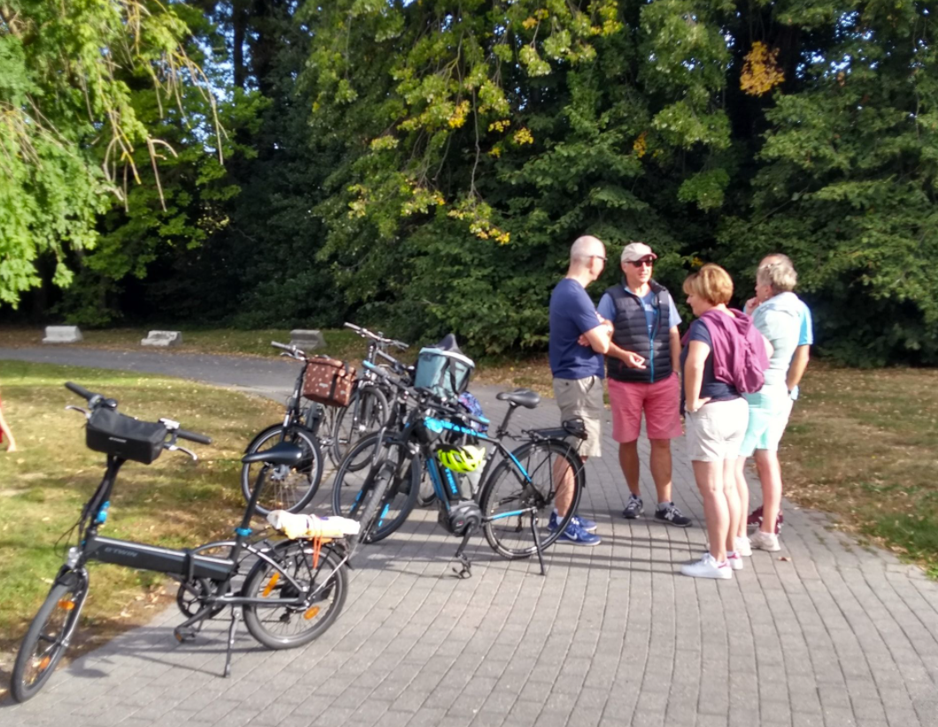
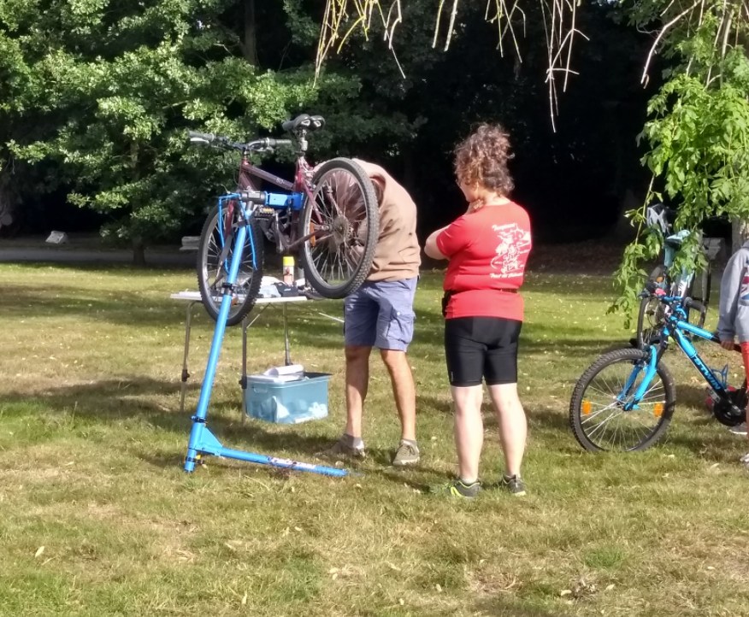
Communication, incitants, formation et sensibilisation
SERVICES DE MOBILITÉ ET COMMUNICATION
Communication :
Un volet mobilité sur le site internet communal qui peut être développé et renforcé
Une communication déjà en place via le bulletin communal
… et les réseaux sociaux
Incitants, formation, sensibilisation
Des actions en vue de sensibiliser la population à une autre mobilité (semaine de la mobilité, programme de remise en selle, sensibilisation à l’école)
Source : page Facebook du GAL Pays des 4 Bras

Slide 49
Projet d’aménagement du territoire et évolution de la population
DYNAMIQUE COMMUNALE
D’importantes réserves foncières encore disponibles sur la commune
Des projets d’habitations sont en projet / en cours (au niveau de Frasnes-lez-Gosselies)
Un effectif de population qui va encore s’accroître dans les prochaines années
Besoins en déplacement devraient également augmenter
Projets routiers et de mobilité
Des projets d’infrastructures prévus sur la commune
Création d’une piste cyclable le long de l’ancienne N5 et de la N567 : Projets annoncés par la Région pour 2023
Bande cyclo-piétonne en traversée de Gosselies, le long de la N5 (vers Charleroi)
Notes:
12% de la surface actuelle est urbanisée
Parmi ces 12%, ¼ est encore dispo pour de l’urbanisation
Projet de piste cyclable N5 : situés des bornes 34.8 à 35.8 et 35.8 à 37.2. Il s’agirait d’une première étape; le projet n’étant pas encore finalisé.
Piste cyclable le long de la N567 : Sans plus de précision sur son profil, ce projet devrait cependant prendre lieu entre le rond-point en sortie de N5, Avenue de Stassart jusqu’à la zone 30 du cœur de village, derrière l’Eglise.

Slide 50
IV. Présentation de la phase 2 : objectifs

Slide 51
Phase 2 : objectifs
Favoriser la marche
Favoriser l’utilisation du vélo
Favoriser l’usage des transports en commun et l’intermodalité
Encourager un usage plus rationnel de la voiture
Améliorer la sécurité routière sur le territoire communal
Améliorer la mobilité scolaire
Améliorer la mobilité des personnes à mobilité réduite
Améliorer la qualité de vie sur le territoire communal
Tenir compte des activités agricoles sur le territoire communal
&
Schéma de Développement du territoire (SDT)
Stratégie Régionale de Mobilité (FAST)

Slide 52
Améliorer les conditions de déplacement des piétons sur le territoire communal, et en particulier au sein des villages
FAVORISER LA MARCHE
Valoriser
les chemins et ruelles
Priorité 1
Priorité 2

Slide 53
Développer un réseau d’itinéraires cyclables “communal”
FAVORISER L’UTILISATION DU VÉLO
Améliorer les conditions de déplacement des cyclistes vers les pôles voisins
Priorité 1
Priorité 2
Développer et améliorer les conditions de stationnement des cyclistes sur le territoire
Offrir des services aux citoyens afin de favoriser la pratique du vélo
Priorité 2
Priorité 2

Slide 54
Améliorer l’offre en transports publics
FAVORISER L’USAGE DES TRANSPORTS EN COMMUN ET L’INTERMODALITÉ
Améliorer le confort et la sécurité des arrêts de bus
Renforcer l’intermodalité et les services aux principaux arrêts de TP
Priorité 1
Priorité 2
Priorité 1

Slide 55
Poursuivre et développer la promotion, communication et la sensibilisation pour inciter à une autre mobilité
ENCOURAGER UN USAGE RATIONNEL DE LA VOITURE
Accompagner les citoyens pour une autre mobilité
Développer les services de mobilité
Priorité 1
Priorité 2
Priorité 2

Slide 56
Veiller à un aménagement du territoire cohérent, et à la prise en compte des aspects mobilité lors de tout nouveau projet de développement
ENCOURAGER UN USAGE RATIONNEL DE LA VOITURE
Spécialiser le réseau routier
Priorité 2
Priorité 1

Slide 57
Réduire le nombre et la gravité des accidents de la route
AMÉLIORER LA SÉCURITÉ ROUTIÈRE SUR LE TERRITOIRE COMMUNAL
Priorité 1

Slide 58
Améliorer la visibilité des abords d’écoles
AMÉLIORER LA MOBILITÉ SCOLAIRE
Maitriser au mieux le stationnement aux abords des écoles
Améliorer l’accessibilité à pied et à vélo des établissements scolaires
Priorité 2
Priorité 1
Priorité 1
Continuer à sensibiliser et inciter à l’usage de modes de déplacement alternatifs à la voiture pour aller à l’école
Priorité 2

Slide 59
Améliorer les conditions de déplacement des pmr au sein des villages
AMÉLIORER LA MOBILITÉ DES PERSONNES À MOBILITÉ RÉDUITE
Améliorer l’accessibilité pmr des TP
Informer sur les services de transport existants
Priorité 1
Priorité 2
Priorité 2

Slide 60
Limiter les nuisances liées au trafic de transit
AMÉLIORER LA QUALITÉ DE VIE SUR LE TERRITOIRE COMMUNAL
Priorité 2

Slide 61
Prendre en compte le charroi agricole lors de tout réaménagement d’espace public
TENIR COMPTE DES ACTIVITÉS AGRICOLES SUR LE TERRITOIRE COMMUNAL
Priorité 3

Slide 62
V. Prochaines étapes

Slide 63
Prochaines étapes
Présentation population
Adoption par le Conseil Communal
Approbation par le CT
Approbation par le CT
Approbation par le CT
Phase 1 :
Diagnostic
Phase 2 :
Objectifs
Phase 3 :
Plan d’actions
Présentation CCATM
Consultation de la population (enquête publique)
Présentation CCATM
Présentation Conseil Communal

Slide 64
Merci
Jonathan HAYNES
jonathan@traject.be
+32 (0)2 321 12 14
Gaëlle DUFFIEUX
gaelle@traject.be
+32 (0)2 321 12 14

Slide 65
Mission et méthodologie
OBJECTIFS du PCM :
Faciliter la planification de la mobilité à l’échelle du territoire
Améliorer l’accessibilité, la sécurité routière et le cadre de vie
DÉROULEMENT :
Diagnostic de la situation existante
Définition des objectifs
Plan d’actions

Slide 66
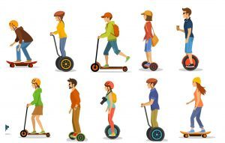
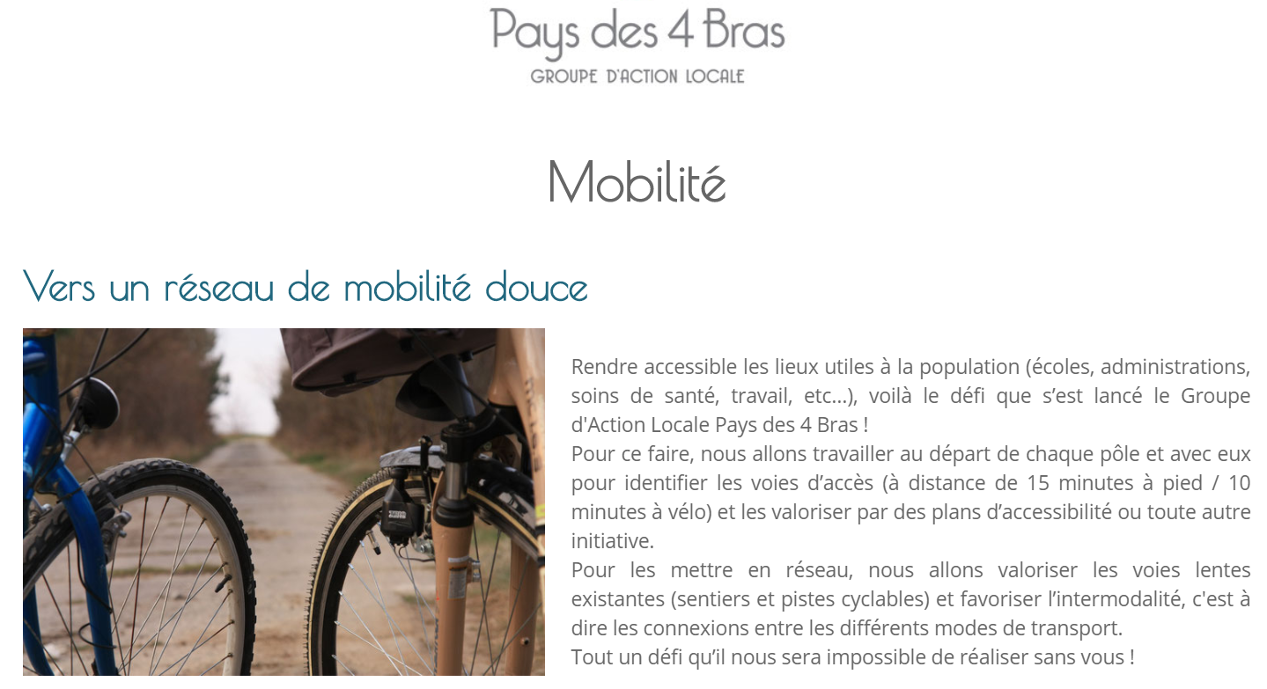
Mission et méthodologie
NOTRE VISION :
UN PCM …
Source : UWE
Favorable aux modes actifs, améliorant l’intermodalité, plus de sécurité, de qualité de vie …
En accord avec le projet mobilité du GAL pour une efficacité renforcée …
… et avec les visions régionales

Slide 67
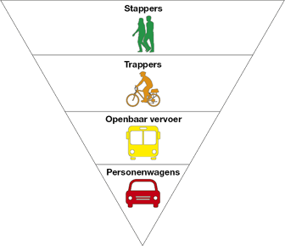
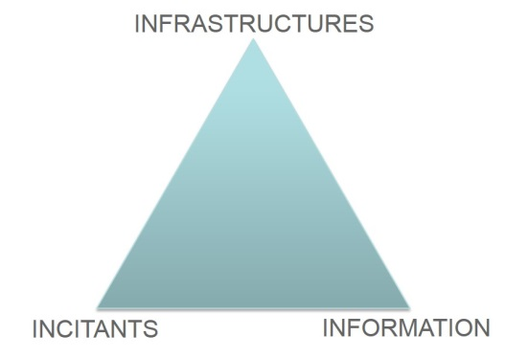
Mission et méthodologie
NOS PRINCIPES :
Prise en compte de
l’ensemble des modes de déplacement
Principe STOP
Règle des 3i

Slide 68
Mission et méthodologie
NOS PRINCIPES :
Consultation des acteurs locaux (Directions des établissements scolaires…)
Deux ateliers (GRACQ, GAL)
Nombreux échanges avec l’Administration communale et la Région (et autres partenaires)
Information et communication

